Slide 1

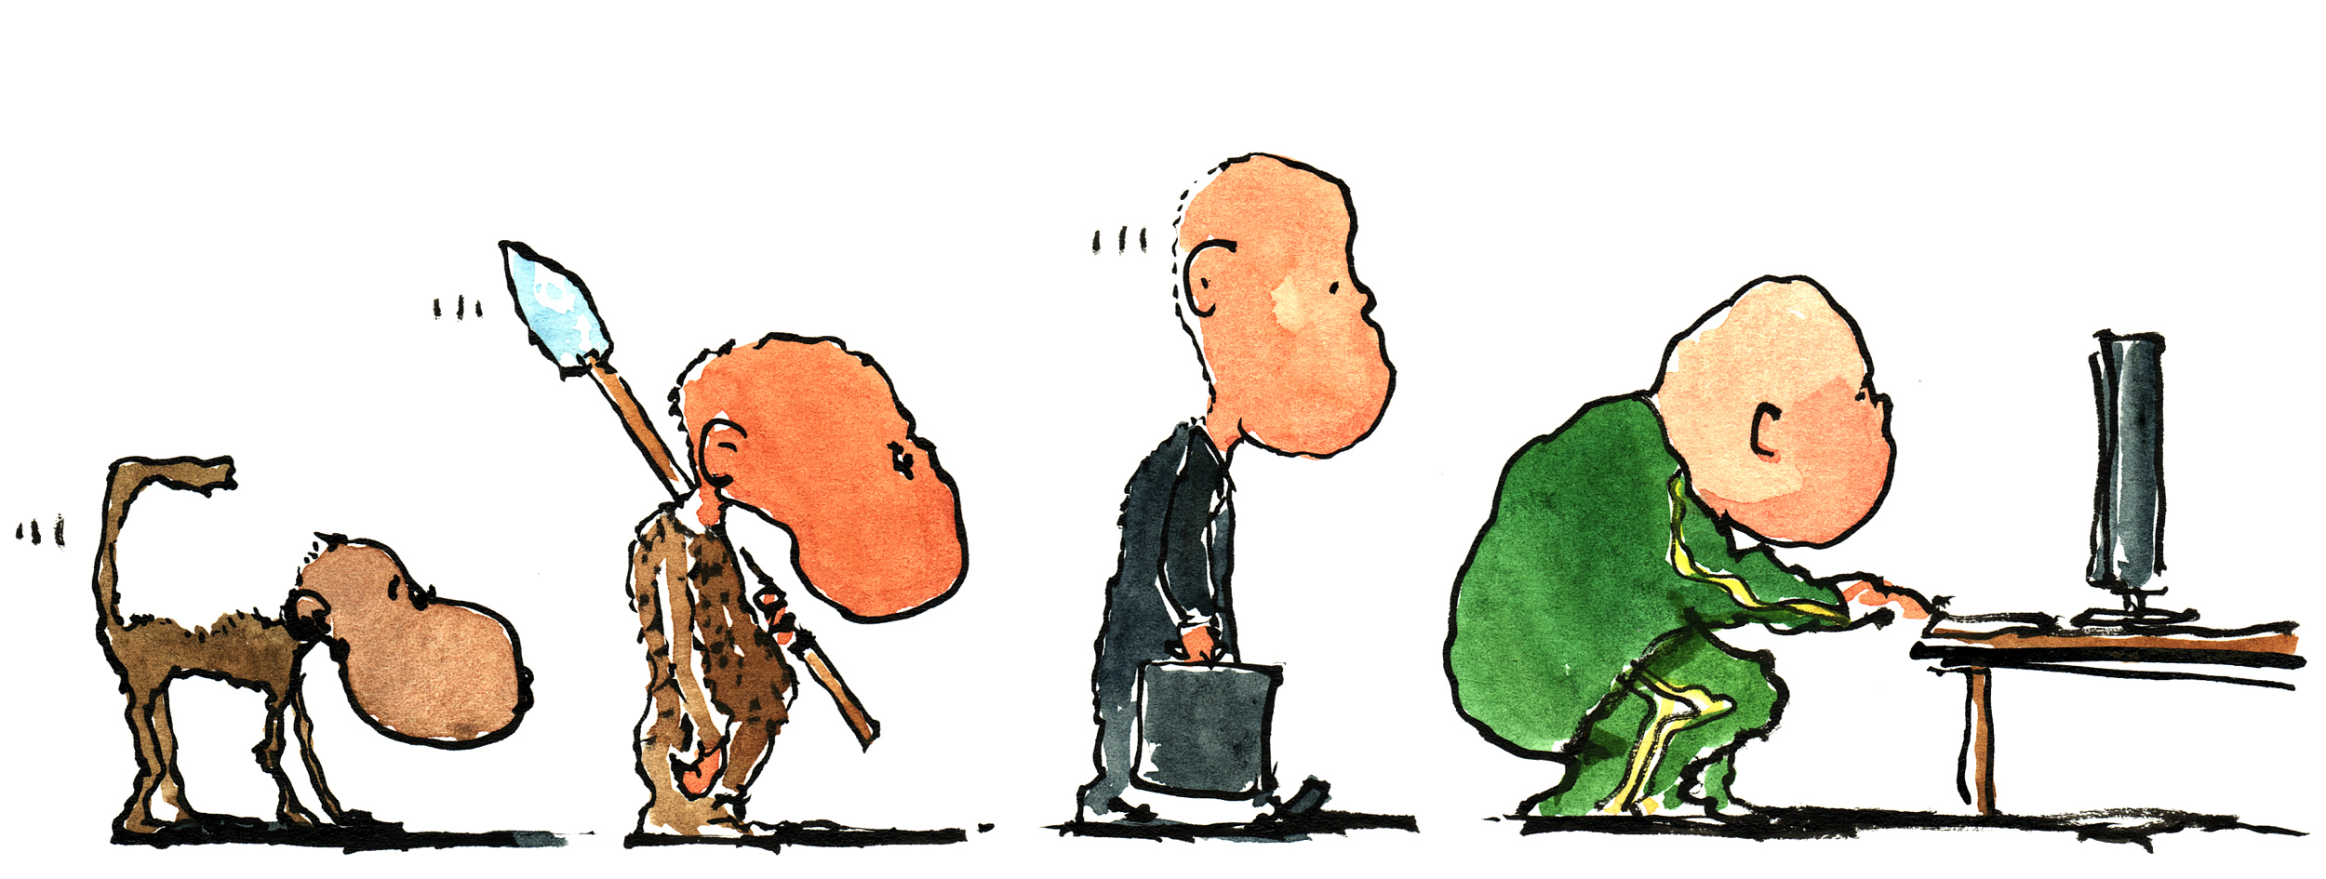

Man Chain illustration by Frits Ahlefeldt-Laurvig | CC BY-ND
loops Exercises
Programming (TICT-V1PROG-22)
HBO-ICT propedeuse blok 1

Slide 2
Python Loops
Python has two primitive loop commands:
while loops
for loops

Slide 3


Slide 4
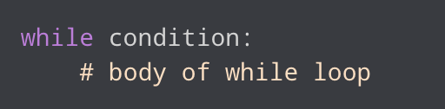
Python Loops: While
Met de while loop kunnen we een reeks instructies uitvoeren zolang een voorwaarde waar is.
Gebruik:
Voor de while loop kunnen we vooraf een indexeringsvariabele instellen
Vergeet dan niet om de waarde te verhogen, anders zal de loop voor altijd doorgaan (infinite loop)
While loop wordt vaak gebruikt wanneer het aantal iteraties onbekend is
https://www.w3schools.com/python/python_while_loops.asp

Slide 5
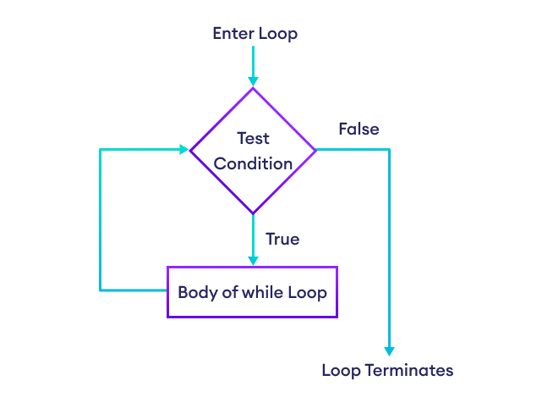
Python Loops

Slide 6
Python Loops: While
Break
Met de break-instructie kunnen we de loop stoppen
Continue
Met de continue-instructie kunnen we de huidige iteratie stoppen en doorgaan met de volgende.
Else
Met de else-opdracht kunnen we een codeblok één keer uitvoeren als de voorwaarde niet langer waar is
https://www.w3schools.com/python/python_while_loops.asp

Slide 7
Oefening 1
Druk de eerste 10 natuurlijke getallen af met een while-lus

Slide 8
Demo while
Aantal voorbeelden klassikaal behandelen

Slide 9
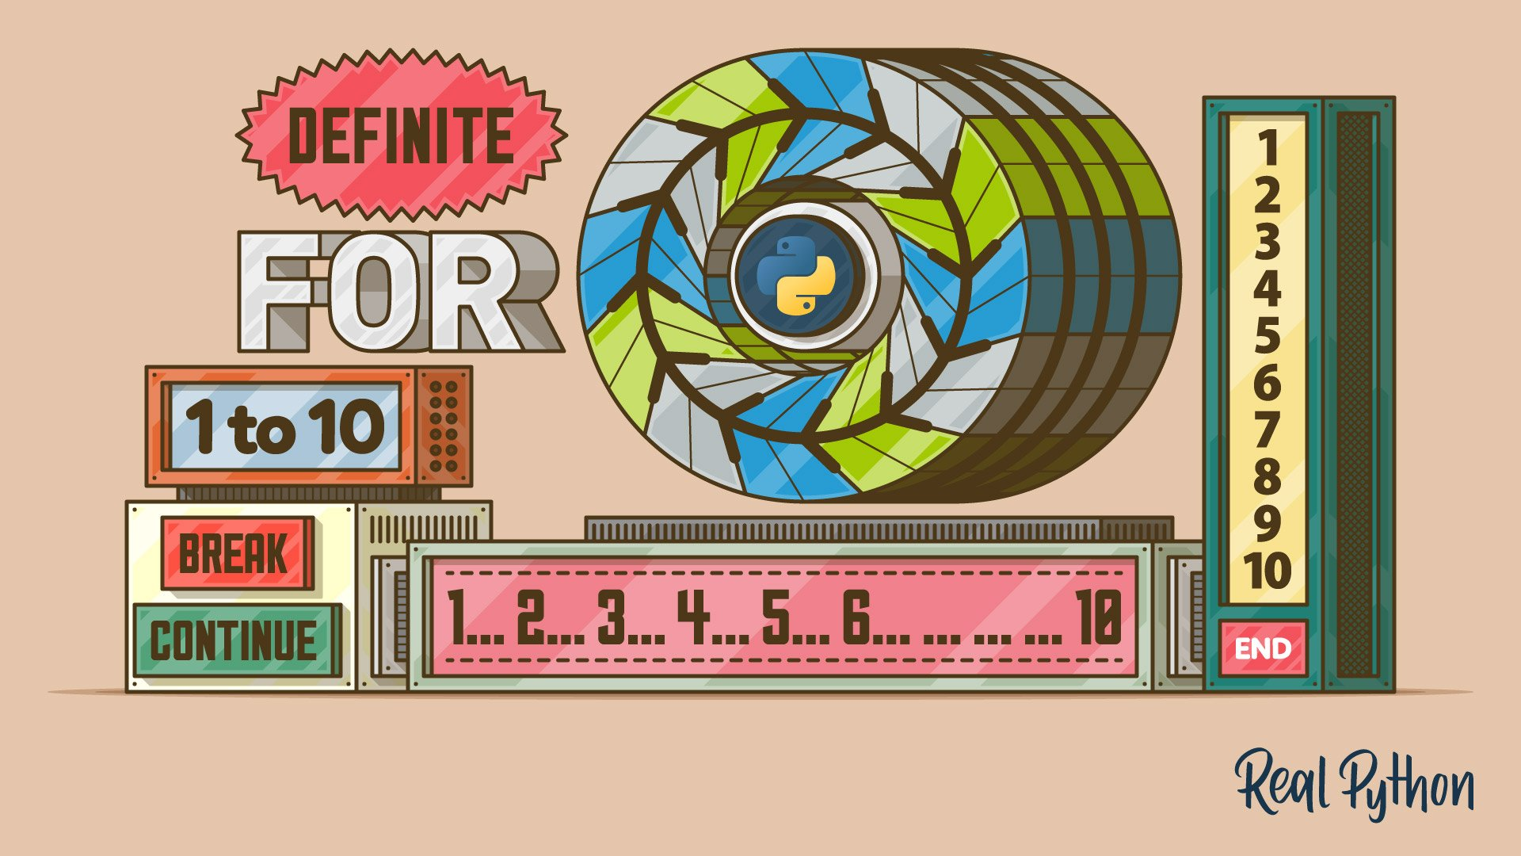

Slide 10
Python Loops: for
Een for loop wordt gebruikt voor het herhalen van een reeks:
Een list,
een tuple,
een dictionary,
een set (geen onderdeel van der herkansing)
een string.
Met de for loop kunnen we een reeks instructies uitvoeren, één keer voor elk item in een lijst, tuple, set enz.
Voor de for-lus is het niet nodig om vooraf een indexeringsvariabele in te stellen.
The for loop wordt meestal gebruikt wanneer het aantal iteraties bekend is. Denk aan de lengte van een lijst.

Slide 11
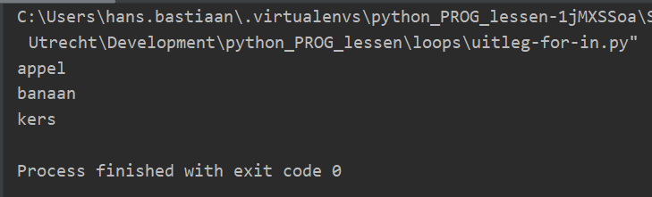
Python Loops: for … in …
Loop door een lijst
Je kunt door de list items ‘lopen’ met behulp van een for-lus:
vruchten = ["appel", "banaan", "kers"]
for vrucht in vruchten:
print(vrucht)
Notes:
Zie uitleg-for-in

Slide 12

Python Loops: for … in …
Loop door een string
Aangezien strings arrays zijn, kunnen we de tekens in een string doorlopen met een for loop.
naam = "Hans Bastiaan"
for letter in naam:
print(letter)
Notes:
Zie demo for...in

Slide 13


Python Loops: for … in …
Loop door een dictionary (key, value pairs)
auto = { “merk": "Ford", "model": "Mustang", “bouwjaar": 1964 }
for key in auto:
print(auto[key])
for value in auto.values():
print(value)
for key in auto.keys():
print(key)
Notes:
Uitproberen, zie uitleg-for-in

Slide 14
Python Loops: range()
De functie range() retourneert een reeks getallen
Standaard beginnend bij 0, oplopend met 1 (standaard) en stopt voor een opgegeven getal.
range(start, stop, stap)
range(8) => start bij en stop bij 7
range(4,8) => start bij 4 en stop bij 7
range(7, -1, -1 => start bij 7 en stop bij 0 met een stap van -1
Parameter | Beschrijving
start | Optioneel. Een geheel getal dat aangeeft op welke positie moet worden gestart. Standaard is 0
stop | Vereist. Een geheel getal dat aangeeft op welke positie moet worden gestopt (niet inbegrepen).
step | Optioneel. Een geheel getal dat de ophoging aangeeft. Standaard is 1

Slide 15
Opdrachten
https://github.com/RoosCocolien/python_bijles/

Slide 16
Oefening 1 – Vervolg while
Druk de eerste 10 natuurlijke getallen af met een while loop
Verlaat de loop wanneer i gelijk is aan 3
Ga door naar de volgende iteratie wanneer i gelijk is aan 3
Druk een bericht af zodra de voorwaarde onwaar is

Slide 17
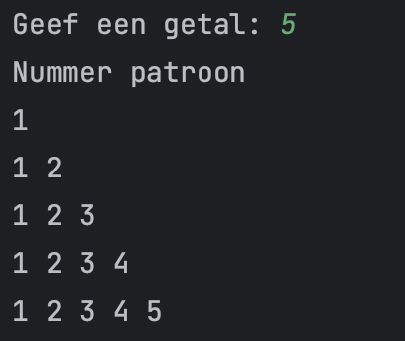
Oefening 2
Schrijf een programma om een getallenpatroon af te drukken met behulp van een for .. in … - loop.
Vraag aan de gebruiker hoeveel rijen er afgedrukt moeten worden.
Tip: Maak gebruik van een dubbele loop en de range() functie

Slide 18
Oefening 3
Bereken de som van alle getallen van 1 tot een bepaald getal
Voorbeeld:
Als de gebruiker bijvoorbeeld 10 heeft ingevoerd, moet de uitvoer 55 zijn (1+2+3+4+5+6+7+8+9+10)
Verwachte output:
1 + 2 + 3 + 4 + 5 + 6 + 7 + 8 + 9 + 10 = 55

Slide 19

Oefening 4
Gegeven is de volgende list: numbers = [12, 75, 150, 180, 145, 525, 50]
Schrijf een programma die alleen nummers weergeeft die voldoen aan de volgende voorwaarden:
Het getal moet deelbaar zijn door 5
Als het getal groter is dan 150, sla het dan over en ga naar het volgende getal
Als het aantal groter is dan 500, stop dan de lus
Tip: Maak gebruik van break en continue

Slide 20
Oefening 5
Bereken het kwadraat van elk nummer van de lijst.
Voorbeeld lijst = [1, 2, 3, 4, 5]
Verwachte output:
Kwadraat van 1 is: 1
Kwadraat van 2 is: 4
Kwadraat van 3 is: 9
Kwadraat van 4 is: 16
Kwadraat van 5 is: 25
** exponent operator

Slide 21
Oefening 6
Bereken het gemiddelde van een lijst met getallen.
Voorbeeld lijst: nummers = [10, 20, 30, 40, 50]
Verwachte output:
Het gemiddelde is: 30.0

Slide 22
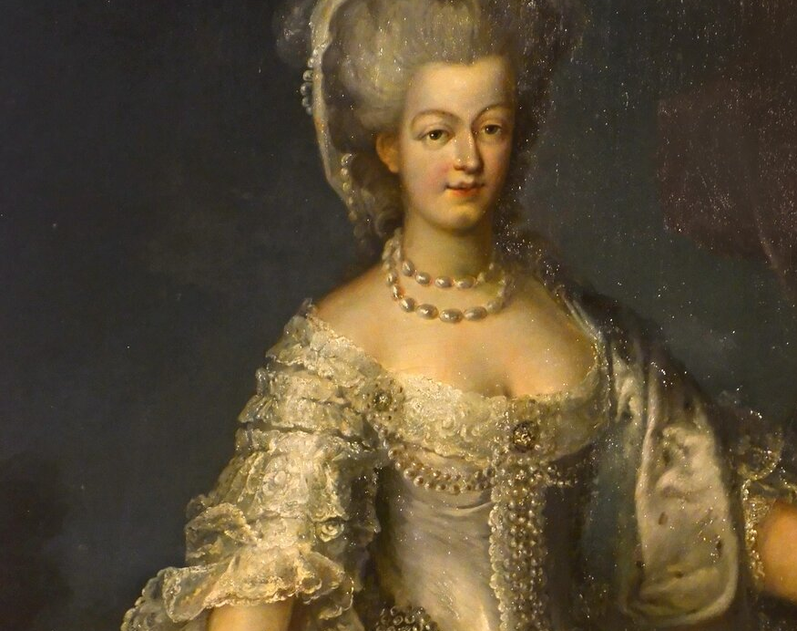

Oefening 7
Tel het totale aantal 'm' in een gegeven string.
Voorbeeld naam = "Marie Antoinette van Oostenrijk“
Verwachte output:
In de naam Marie Antoinette van Oostenrijk komt de letter 'm' 1x voor
Variaties:
Vraag de gebruiker om een naam
Vraag naar de letter die gezocht wordt in de naam
Als het niet voorkomt verander dan de output:
De letter ‘p’ komt niet voor in de naam”

Slide 23
Oefening 8
We willen dat de gebruiker een getal tussen 100 en 500 invoert.
We blijven de gebruiker vragen om een correcte invoer in te voeren totdat hij/zij het getal binnen een bepaald bereik invoert.
Tip: gebruik een while loop
Voorbeeld:
Voer een getal tussen 100 en 500 in: 99
Onjuist nummer, vul a.u.b. een geldig nummer in:
Voer een getal tussen 100 en 500 in: 101
Het gegeven nummer 101 valt binnen het bereik.

Slide 24
Quiz
https://pynative.com/python-if-else-and-for-loop-quiz/

